Slide 1

ΕΛΛΗΝΙΚΗ ΔΗΜΟΚΡΑΤΙΑ
ΑΠΟΚΕΝΤΡΩΜΕΝΗ ΔΙΟΙΚΗΣΗ ΜΑΚΕΔΟΝΙΑΣ ΘΡΑΚΗΣ
ΓΕΝΙΚΗ ΔΙΕΥΘΥΝΣΗ ΔΑΣΩΝ & ΑΓΡΟΤΙΚΩΝ ΥΠΟΘΕΣΕΩΝ
ΔΙΕΥΘΥΝΣΗ ΑΓΡΟΤΙΚΩΝ ΥΠΟΘΕΣΕΩΝ ΚΕΝΤΡΙΚΗΣ ΜΑΚΕΔΟΝΙΑΣ
Τμήμα Γεωργικών Εκμεταλλεύσεων & Αλιείας
Έλενα Κοντοπούλου, Βιολόγος – Ιχθυολόγος, PhD
ΕΦΑΡΜΟΓΗ ΘΕΣΜΙΚΟΥ ΠΛΑΙΣΙΟΥ ΓΙΑ ΤΗΝ ΕΠΙΛΥΣΗ ΤΩΝ ΠΡΟΒΛΗΜΑΤΩΝ ΤΗΣ ΜΥΔΟΚΑΛΛΙΕΡΓΕΙΑΣ
.

Slide 2
Μυδοκαλλιέργεια: ένας από τους πιο σημαντικούς κλάδους της πρωτογενούς παραγωγής στην Ελλάδα.
Η ετήσια παραγωγή προσεγγίζει τους 25.000 τον.
Η μεγαλύτερη ποσότητα μυδιών της χώρας μας παράγεται στο Θερμαϊκό Κόλπο, σε ποσοστό περίπου 75-80% (αντιστοιχεί σε 20.000 τον) της συνολικής νόμιμα καταχωρηθείσας εθνικής παραγωγής.

Slide 3
  Ο Ν. 4282/2014 (ΦΕΚ 182Α/29-08-2014) «Ανάπτυξη υδατοκαλλιεργειών και άλλες διατάξεις » όπως έχει τροποποιηθεί και ισχύει.
  Η υπ’ αριθ. 31722/4-11-2011 ΚΥΑ (ΦΕΚ 2505Β/04-11-2011) ΚΥΑ «Έγκριση Ειδικού Πλαισίου Χωροταξικού Σχεδιασμού και Αειφόρου Ανάπτυξης για τις υδατοκαλλιέργειες και της στρατηγικής μελέτης περιβαλλοντικών επιπτώσεων αυτού» (ΕΠΧΣΑΑΥ).
ΠΑΥ: Περιοχές Ανάπτυξης Υδατοκαλλιεργειών. Κατηγορίες Α, Β, Γ, Δ, Ε
Θερμαϊκός Κόλπος:
ΠΑΥ Α16: ΠΕ Πιερίας, ΠΕ Ημαθίας και Κύμινα ΜΕ Θεσσαλονίκης
ΠΑΥ Α17: Χαλάστρα, Αγγελοχώρι ΜΕ Θεσσαλονίκης
Ιερισσός:
ΠΑΥ Β11: ΠΕ Χαλκιδικής
Στρυμωνικός Κόλπος:
ΠΑΥΒ12: ΠΕ Σερρών
  ΠΟΑΥ: Περιοχές Οργανωμένης Ανάπτυξης Υδατοκαλλιεργειών
ΝΟΜΟΘΕΤΙΚΟ ΠΛΑΙΣΙΟ ΥΔΑΤΟΚΑΛΛΙΕΡΓΕΙΩΝ

Slide 4
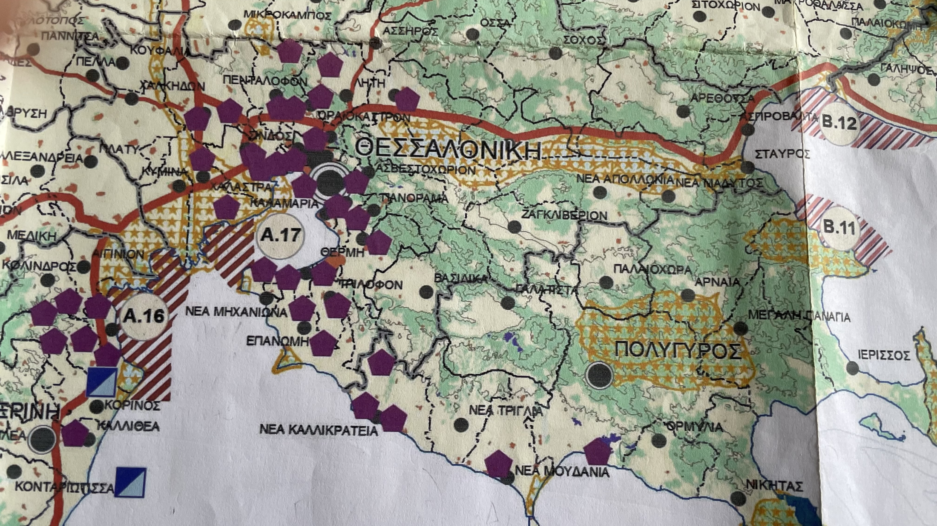
31722/4-11-2011 ΚΥΑ (ΦΕΚ 2505Β/04-11-2011) ΚΥΑ

Slide 5
ΦΕΚ 485 Δ’ /20.08.2020

Slide 6
ΦΕΚ 485 Δ’ /20.08.2020

Slide 7
ΠΟΑΥ
ΠΙΕΡΙΑΣ

Slide 8
ΠΟΑΥ
ΠΙΕΡΙΑΣ

Slide 9
Σε εξέλιξη βρίσκεται η ΠΟΑΥ Θερμαϊκού, η οποία θα περιλαμβάνει τις μονάδες σε όλες τις υπόλοιπες θαλάσσιες περιοχές του Θερμαϊκού Κόλπου (Χαλάστρας, Κυμίνων, Αγγελοχωρίου της ΜΕ Θεσσαλονίκης και Κλειδίου της ΠΕ Ημαθίας).

Slide 10
Προβλήματα των μυδοκαλλιεργητών
καθυστερήσεις στη θεσμοθέτηση των ΠΟΑΥ (για την ΠΟΑΥ Πιερίας έως το 2019
αυθαίρετες εγκαταστάσεις στις περιοχές της Πιερίας και Χαλάστρας
μείωση της παραγωγής στα ρηχά νερά,
θήρευση του γόνου των μυδιών από το μπλε καβούρι,
μακρές περίοδοι απαγόρευσης πώλησης των μυδιών λόγω λήψης υγειονομικών μέτρων,
αντίδραση άλλων επαγγελματικών ομάδων για την απόσταση των μονάδων μυδοκαλλιέργειας από την ακτή και τη ρύπανση που προκαλούν σε τουριστικές περιοχές
Προσπάθεια επίλυσης των προβλημάτων με αδειοδότηση της εθελοντικής μετεγκατάστασης των υφιστάμενων νόμιμων μονάδων των θαλάσσιων περιοχών της Πιερίας, της Χαλάστρας, των Κυμίνων και της Ημαθίας εντός των ίδιων αντίστοιχων ΠΑΥ σε θέσεις που απέχουν μεγαλύτερη απόσταση από την ακτή, έχουν μεγαλύτερο βάθος και προβλέπονται στις αντίστοιχες μελέτες των υπό θεσμοθέτηση ΠΟΑΥ,

Slide 11
ΠΕ ΠΙΕΡΙΑΣ
ΝΟΜΙΜΕΣ: 65 πλωτές μονάδες
ΠΟΑΥ ΠΙΕΡΙΑΣ:, 60 πλωτές μονάδες
ΜΕΤΕΓΚΑΤΑΣΤΑΣΗ: 1^{ο} κύμα 18 πλωτές μονάδες σε 20 νέες θέσεις

Slide 12
ΧΑΛΑΣΤΡΑ ΜΕ ΘΕΣ/ΝΙΚΗΣ
ΝΟΜΙΜΕΣ: 23 πλωτές μονάδες
ΠΟΑΥ: 50 πλωτές μονάδες
ΜΕΤΕΓΚΑΤΑΣΤΑΣΗ: : 7 πλωτές μονάδες

Slide 13
ΚΥΜΙΝΑ ΜΕ ΘΕΣΣΑΛΟΝΙΚΗΣ
ΝΟΜΙΜΕΣ: 14 πλωτές μονάδες
ΠΟΑΥ: 20 πλωτές μονάδες
ΜΕΤΕΓΚΑΤΑΣΤΑΣΗ: 11 πλωτές μονάδες

Slide 14
ΚΛΕΙΔΙ ΠΕ ΗΜΑΘΙΑΣ
ΝΟΜΙΜΕΣ: 41 πλωτές μονάδες
ΠΟΑΥ: 55 πλωτές μονάδες
ΜΕΤΕΓΚΑΤΑΣΤΑΣΗ: 26 πλωτές μονάδες σε 33 νέες θέσεις

Slide 15
ΕΝΕΡΓΕΙΕΣ ΤΗΣ ΥΠΗΡΕΣΙΑΣ ΜΑΣ ΣΧΕΤΙΚΑ ΜΕ ΤΙΣ ΑΥΘΑΙΡΕΤΕΣ ΕΓΚΑΤΑΣΤΑΣΕΙΣ ΜΥΔΟΚΑΛΛΙΕΡΓΕΙΑΣ ΜΕ ΖΩΙΚΟ ΚΕΦΑΛΑΙΟ,
ΣΤΙΣ ΘΑΛΑΣΣΙΕΣ ΠΕΡΙΟΧΕΣ ΤΗΣ ΠΙΕΡΙΑΣ ΚΑΙ ΤΗΣ ΧΑΛΑΣΤΡΑΣ
Καταγραφή, κατάσχεση-δήμευση και εκπλειστηριασμός (2016) ( σε εφαρμογή του άρθρου 25 του Ν. 4282/2014). Οι δύο (2) πλειοδοτικοί διαγωνισμοί κηρύχθηκαν τελικά άγονοι
Έγγραφο προς το Πράσινο Ταμείο προκειμένου να δεσμευτεί χρηματικό ποσό για την υλοποίηση της αποξήλωσης, απομάκρυνσης και καταστροφής κατασχεμένων και δημευμένων αυθαίρετων εγκαταστάσεων μυδοκαλλιέργειας και ζωικού κεφαλαίου από τη θαλάσσια περιοχή Χαλάστρας, κατόπιν των σχετικών πρωτοκόλλων καταστροφής που θα εκδοθούν από την Υπηρεσία μας .

Slide 16
Η θεσμοθέτηση και η εφαρμογή του θεσμικού πλαισίου για τις μυδοκαλλιέργειες αποσκοπεί:
στην ανάπτυξη του κλάδου της μυδοκαλλιέργειας και την αύξηση της ανταγωνιστικότητάς του,
στην αξιοποίηση του μέγιστου δυναμικού της περιοχής μέσω της αύξησης της παραγωγής και της βελτίωσης της ποιότητας του προϊόντος,
στην προστασία του παράκτιου περιβάλλοντος,
στην οικονομική ανάπτυξη της τοπικής κοινωνίας,
στην καταστροφή των υφιστάμενων αυθαίρετων εγκαταστάσεων , καθώς και την αποφυγή κατασκευής νέων.

Slide 17
ΕΥΧΑΡΙΣΤΟΥΜΕ ΓΙΑ ΤΗ ΠΡΟΣΟΧΗ ΣΑΣ
day-km@damt.gov.gr

